Slide 1

РЕСПУБЛИКАНСКИЙ АНТИНАРКОТИЧЕСКИЙ ПРОЕКТ
«SаMоSтоятельные дети»

Slide 2
Цель проекта
предупреждение или задержание возраста первой пробы табака, алкоголя и психоактивных веществ детьми школьного возраста.
Участники проекта
дети и подростки (5-11 класс)
родители
педагоги
учреждения, предоставляющие бонусы
администрация муниципального образования

Slide 3
Долгосрочные результаты проекта
снижение числа детей школьного возраста, допускающих первую пробу табака, алкоголя, психоактивных веществ
распространение и закрепление у детей школьного возраста имиджа уважаемого и успешного человека, жизненной ценностью которого является бережное отношение к своему здоровью и ответственность за свои поступки

Slide 4
Задачи проекта
- разработка и реализация эффективных механизмов, форм и методов профилактической работы с различными целевыми группами учащихся;
- осуществление обучения участников проекта, занимающихся пропагандой здорового образа жизни;
- организация и проведение социально-значимых мероприятий: проведение молодёжных акций различной направленности, благотворительные акции и т.п.;
- взаимодействие с государственными органами и общественными организациями, заинтересованными в осуществлении деятельности участников проекта;
- провести информационно-разъяснительные мероприятия с родителями в учреждениях дополнительного образования;
- заключить контракты с учащимися образовательных учреждений;
- организовать мониторинг реализации проекта;
- пропагандировать проект через средства массовой информации.

Slide 5
Направления деятельности:
- создание условий самореализации для подростков через проект;
- расширение сферы социального взаимодействия и сотрудничества с благотворительными фондами и волонтёрами других организаций
- проведение профилактической работы с подростками и молодёжью города (беседы, тренинги, тематические игры, дискуссии, акции);
- проведение профилактической работы с подростками и молодёжью города (беседы, тренинги, тематические игры, дискуссии, акции);
привлечение новых единомышленников к участию в проекте «SаMоSтоятельные дети».
- формирование в подростковой и молодёжной среде установки на активную жизненную позицию, навыков социально-ответственного поведения;
- формирование в подростковой и молодёжной среде установки на активную жизненную позицию, навыков социально-ответственного поведения;
- пропаганда среди подростков здорового образа жизни;

Slide 6
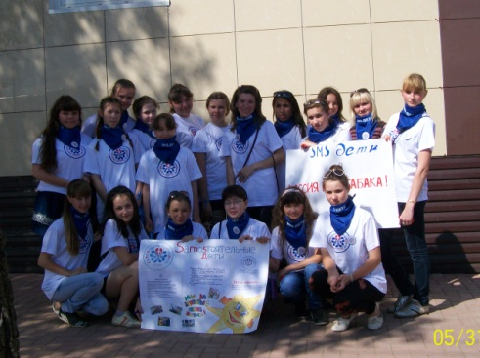
"ГОРЯЧИЕ СЕРДЦА"
РЕСПУБЛИКАНСКИЙ АНТИНАРКОТИЧЕСКИЙ ПРОЕКТ
«SаMоSтоятельные дети»
МБОУ «СОШ №1 г.Мамадыш
УЧАСТНИКИ ОТРЯДА
Наш девиз:
«Горячее сердце бьется в груди, большие дороги у нас впереди.»
Мы
за здоровый
образ жизни!

Slide 7
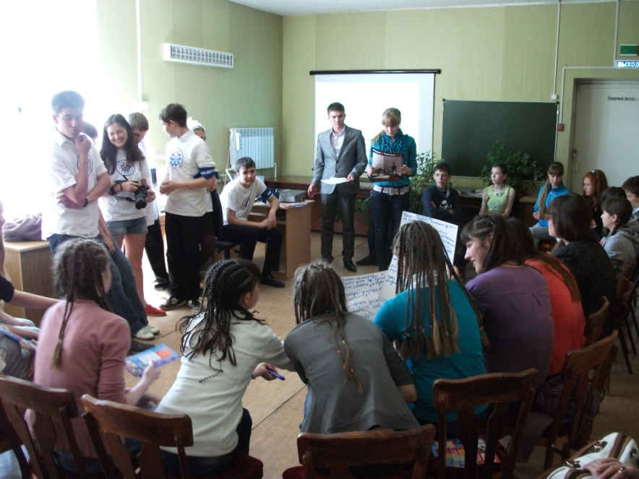
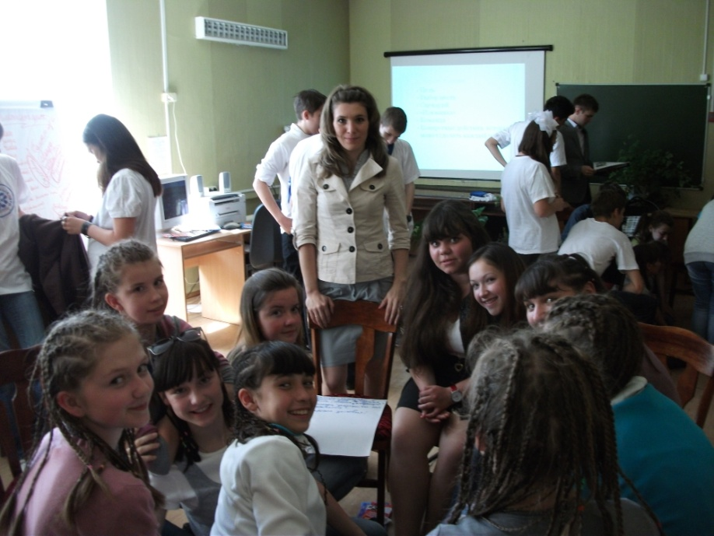
Посвящение в ряды участников Республиканского антинаркотического проекта «SaMoSтоятельные дети»
25 мая 2012 года на базе Школьного центра психолого-медико-социального сопровождения «Ресурс» Московского района г. Казани состоялось посвящение в ряды участников Республиканского антинаркотического проекта «SaMoSтоятельные дети» двадцати учащихся 7-10 классов школ № 2 и 4 города Мамадыш.
В рамках мероприятия специалистами Центра «Ресурс» для новеньких «SMSок» была организована насыщенная программа. Презентован опыт работы по проекту волонтерского антинаркотического отряда «Барс». Педагогами-психологами центра «Ресурс» проведен тренинг коммуникативной компетентности, изучена специфика контрактного метода профилактики наркомании, определены мотивы подписания контракта о ведении здорового образа жизни детьми и их родителями. Волонтерами центра, участниками проекта из объединения «Барс», проведен мастер-класс по организации и проведению антинаркотических акций в рамках проекта «SMS-дети». Результатом проведенного мастер-класса стали разработанные детьми планы подготовки проведения профилактических акций в Мамадыше.

Slide 8
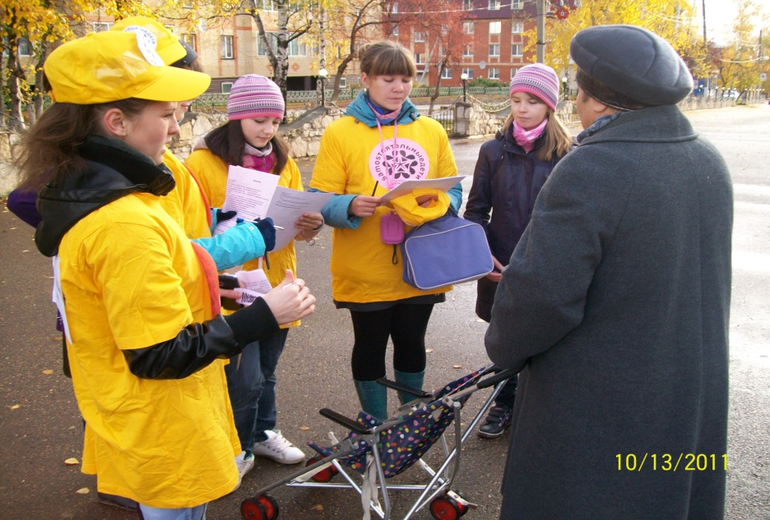
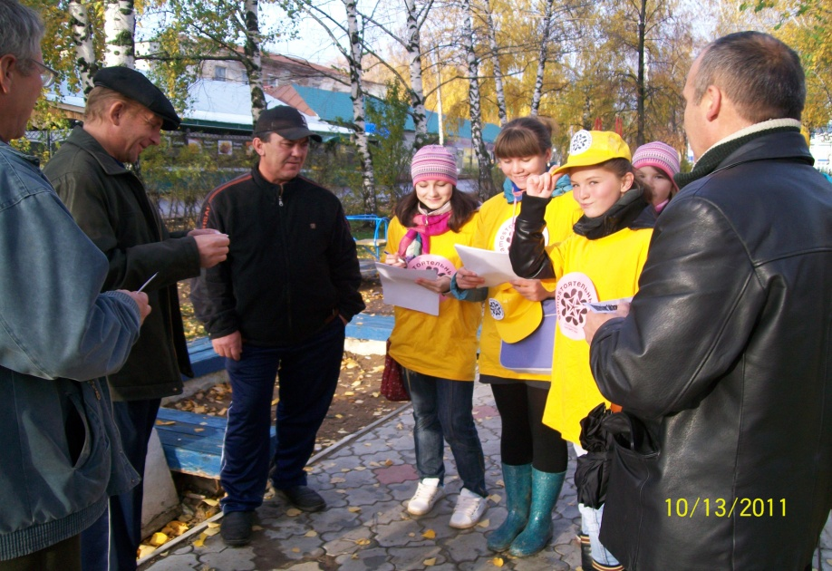
Проведение антинаркотического марафона
«SаМоSтоятельные дети» по МБОУ «СОШ №1 г. Мамадыш»
13 октября 2011 года мы с участниками проекта провели антинаркотический марафон по улицам и организациям нашего города. В нашем проекте «SаМоSтоятельные дети» участвовали 16 учеников.
Наша цель - объединение основных участников профилактического процесса (образовательных, социальных, медицинских) для обеспечения условий профилактики употребления наркотических средств, психоактивных веществ, для создания условий полноценного развития ребенка, его социальной адаптации и формирование здорового образа жизни.
Провели опрос, состоящий из 9-ти вопросов с вариантами ответа и раздавали листовки с телефоном доверия (150 штук)
Ожидаемый результат - формирование знаний детей и родителей о последствиях нарко и других зависимостей; обучение навыкам отказа от нарко и других токсических веществ; сформировать у школьников потребность в здоровом образе жизни.

Slide 9
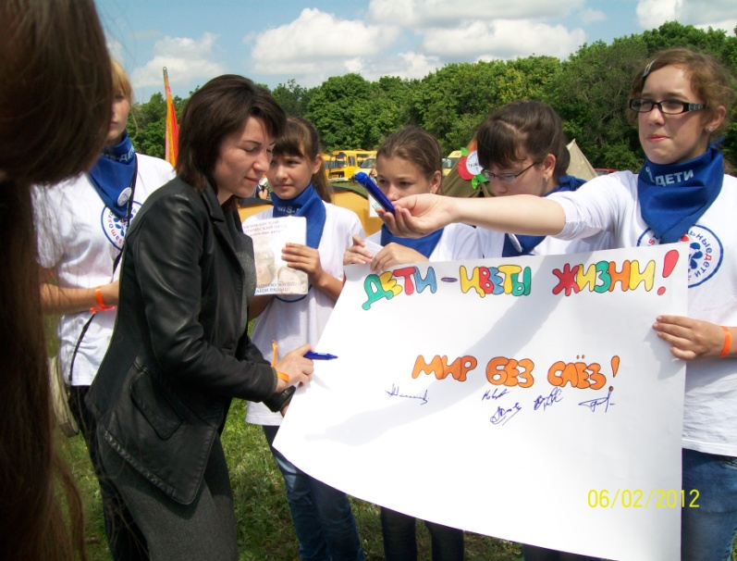
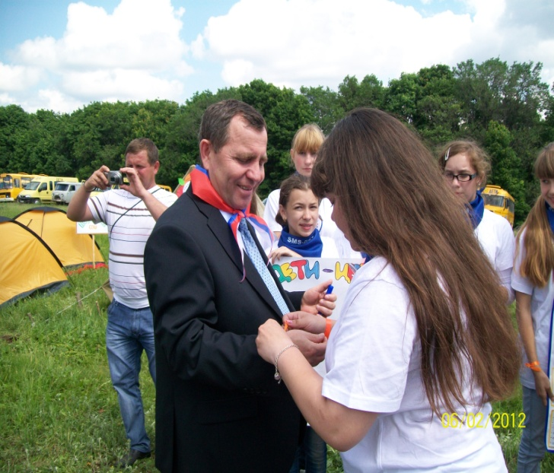
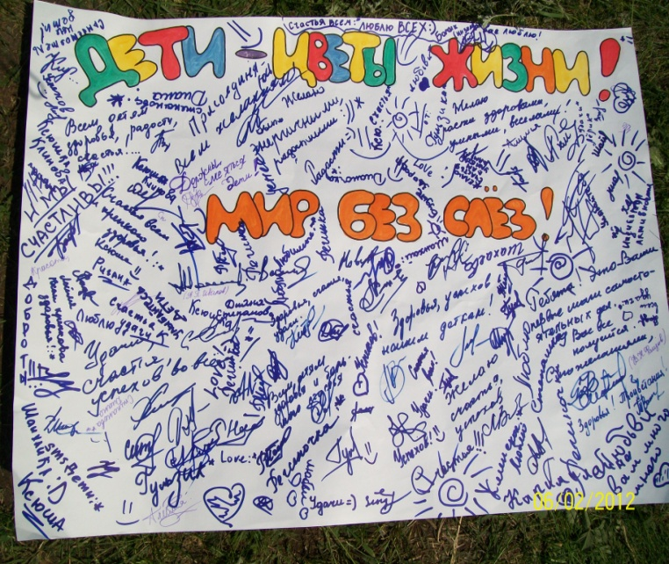
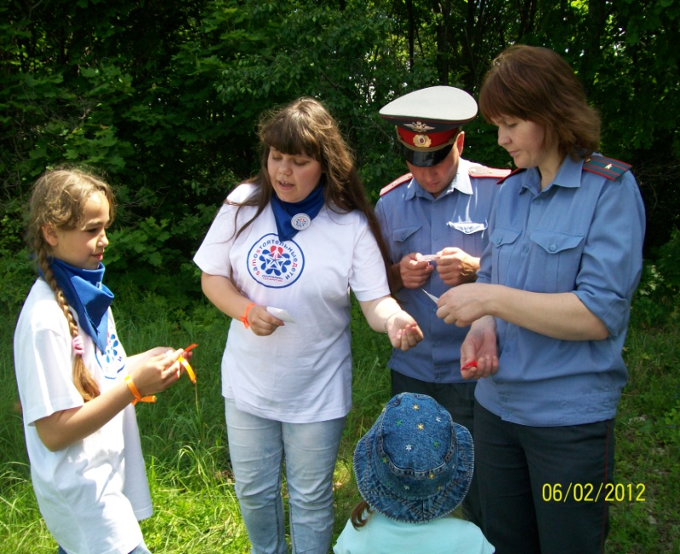
Акция «Дети – цветы жизни!»
2 июня 2012 года участниками Республиканского антинаркотического проекта «Sаmоsтоятельные дети» была проведена акция ко дню защиты детей под лозунгом
«Дети – цветы жизни!» Они раздавали каждому прохожему оранжевые ленточки – символ жизни и радости. Так же расписывались на плакате «Мир без слез!» и записывали свои пожелания.

Slide 10
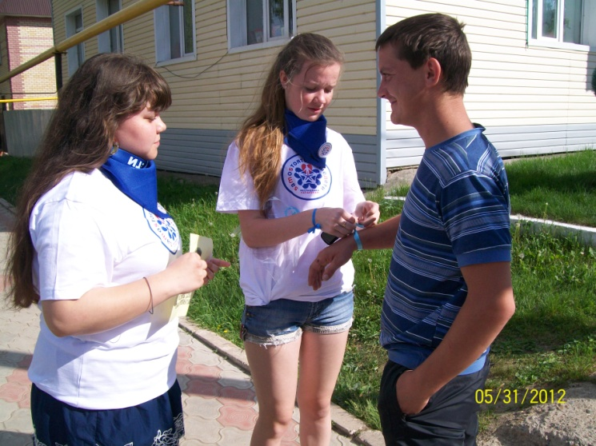
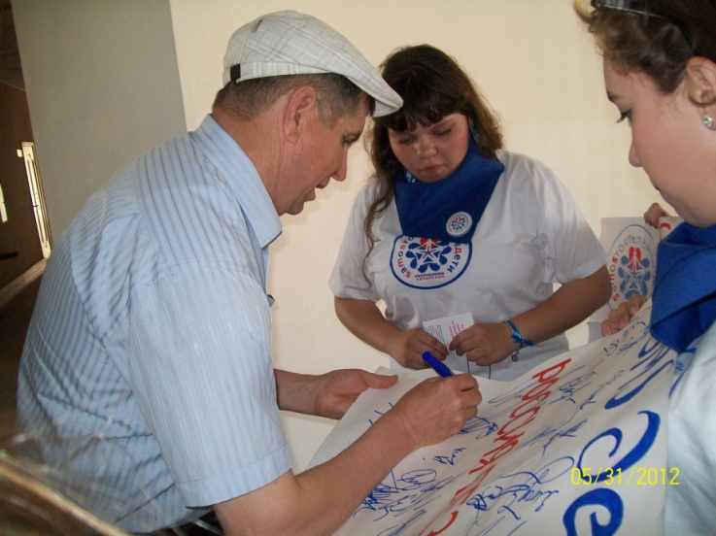
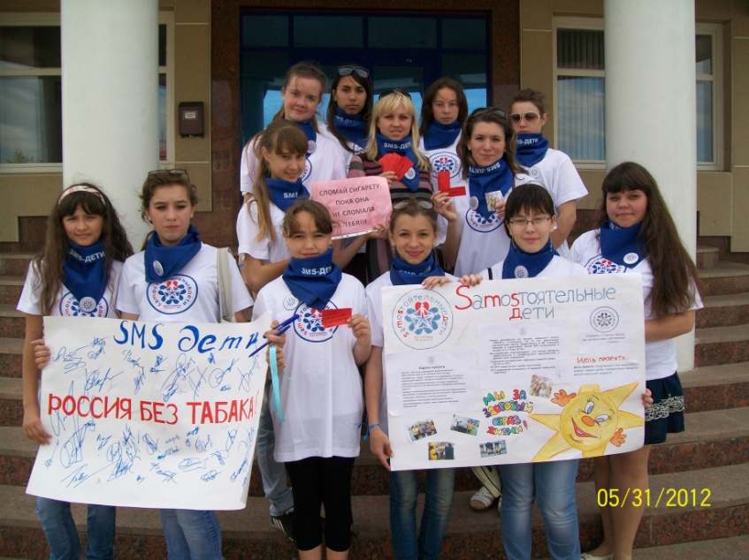
Акция «Россия без табака!»
31 мая 2012 года участниками Республиканского антинаркотического проекта «SaMoSтоятельные дети» МБОУ «СОШ №1 г. Мамадыш была организована акция за здоровый образ жизни под лозунгом "Россия без табака!", в соответствии с которой курящему населению предлагалось сделать первый шаг к отказу от табака – обменять свою пачку сигарет на голубую ленту, как символ чистого воздуха и свободы выбора.
Цель акции — способствовать снижению распространенности табачной зависимости, вовлечение в борьбу против курения жителей нашего города, профилактика табакокурения и информирование общества о пагубном воздействии табака на здоровье.
Участники проекта вышли с лозунгом «Просигналь, если не куришь!»

Slide 11
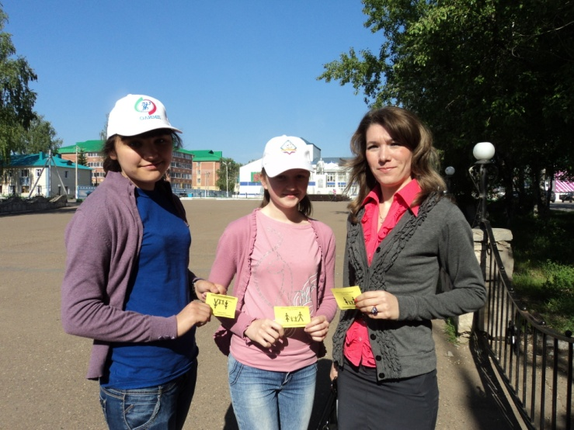
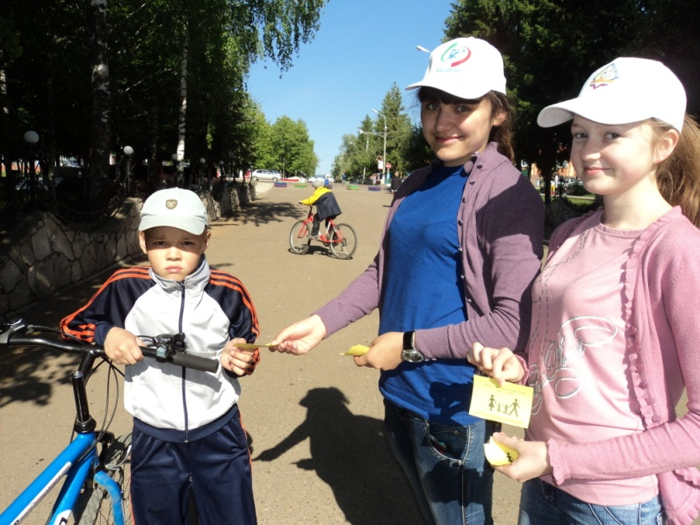
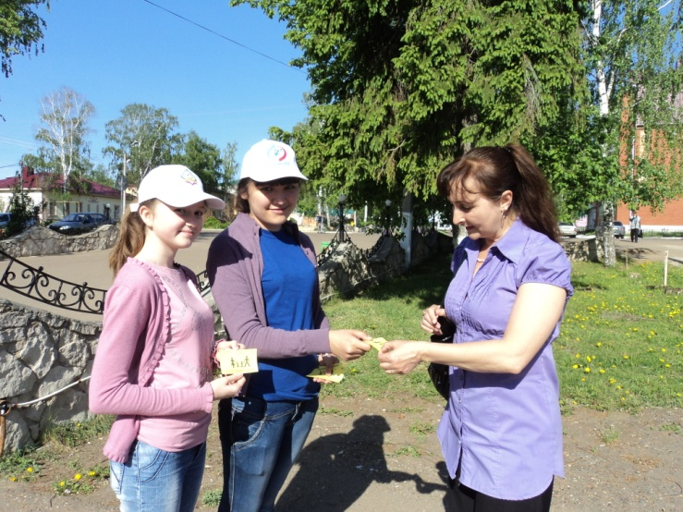
Акция: «Скажи Телефону Доверия «Да!
17 мая 2012 года участниками проекта «sмs дети» на улицах города была проведена Акция: «Скажи Телефону Доверия «Да!»
Цель: Информировать учеников о том, для чего предназначен и как работает телефон доверия.
Мотивировать обращаться за помощью на телефон доверия трудных жизненных ситуациях.
Задачи: Рассказать о телефоне доверия как о виде психологической помощи. Информация о местном и региональном Телефоне Доверия. Завершение работы на положительном эмоциональном фоне.

Slide 12
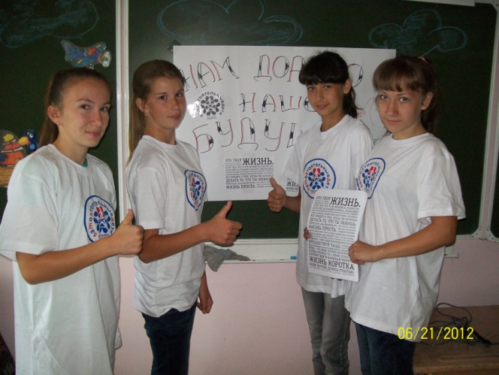
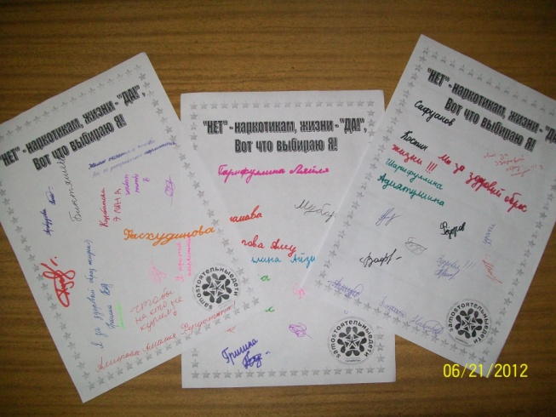
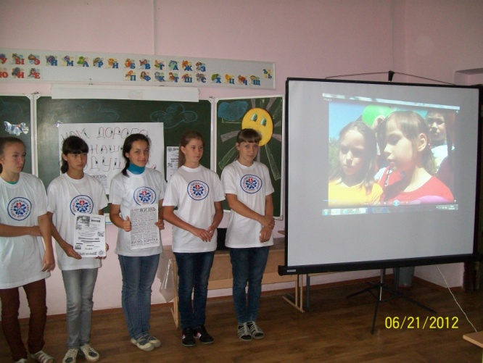
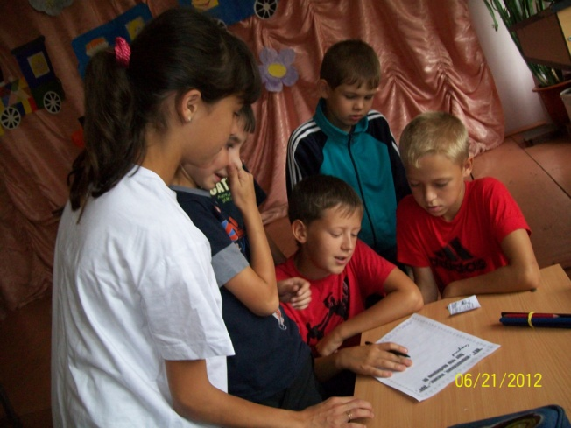
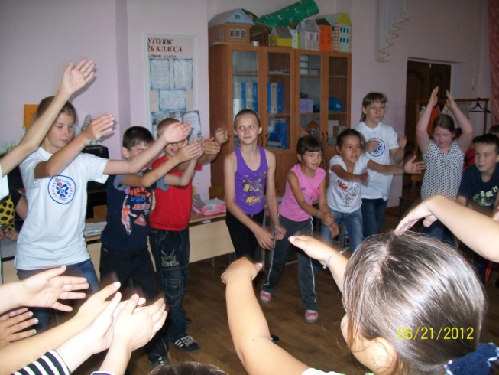
Акция «Нам дорого наше будущее»
21 июня 2012 года участники антинаркотического проекта «SаMоSтоятельные дети» в пришкольном лагере «Морское путешествие» провели акцию «Нам дорого наше будущее». В начале показали видеофильм, после раздавали листовки с телефоном доверия. Так же дети расписались на листовке с лозунгом «Нет» - наркотикам, жизни – «Да!» Вот что выбираю Я!». SMSки с детьми провели трениги. По окончании акции участники смогли выразить свое отношение к вредным привычкам с помощью рисунков.
В целом, дети, принявшие участие в мероприятии, отличились высокой активностью и интересом к происходящему.

Slide 13
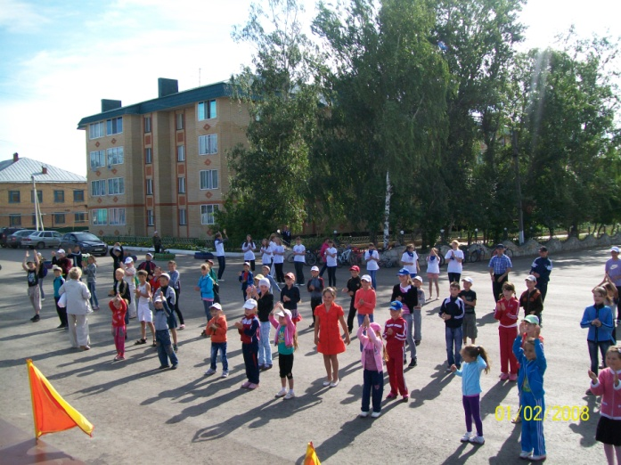
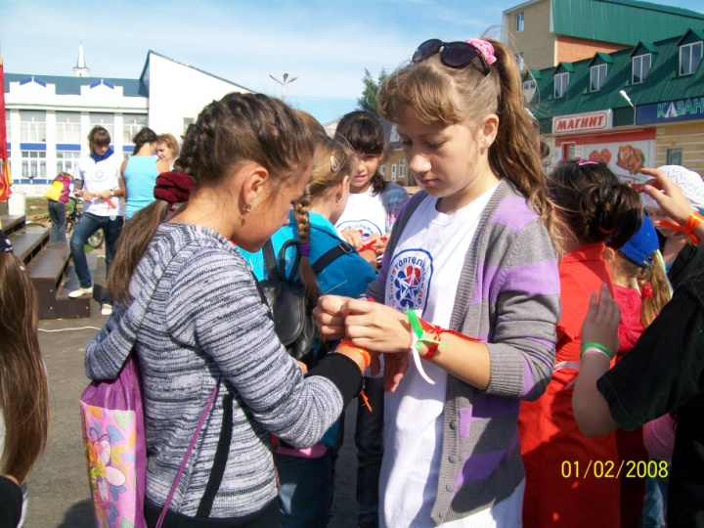
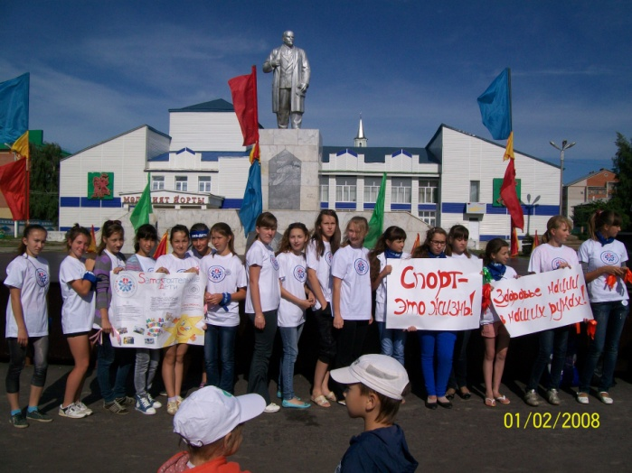
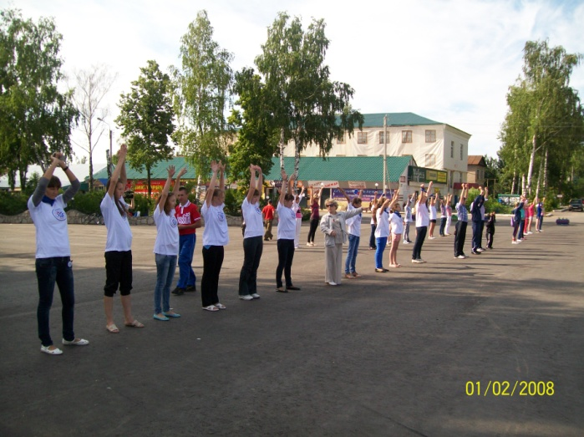
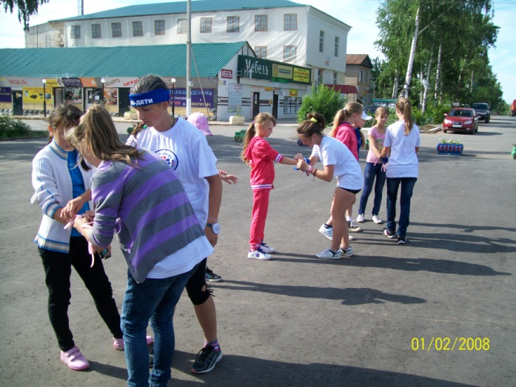
АНТИНАРКОТИЧЕСКИЙ СПОРТИВНЫЙ ФЛЕШ-МОБ
26 июня 2012 года участники антинаркотического проекта «SаMоSтоятельные дети» по ул.Советской провели антинаркотический спортивный флеш-моб «Будь здоровым! Танцуй!». Тем, кто принял активное участие в флеш-мобе участники проекта раздавали разноцветные ленточки. Цель мероприятия - пропаганда здорового образа жизни.

Slide 14
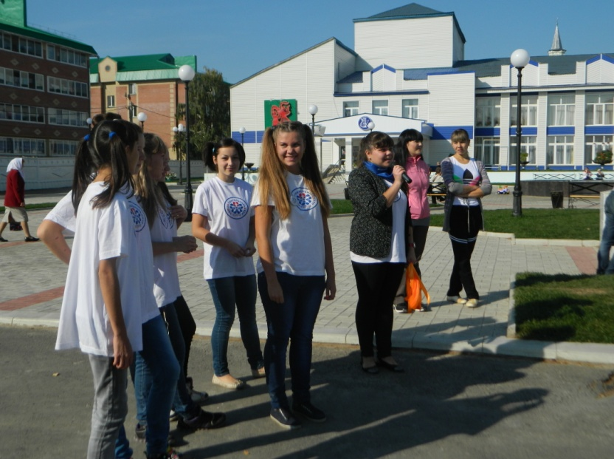
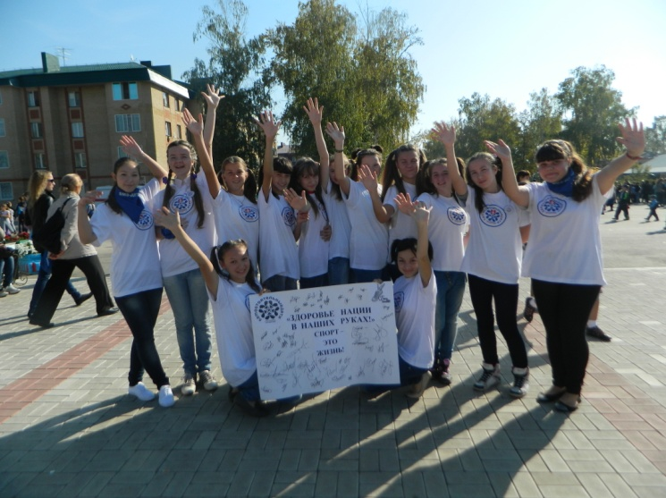
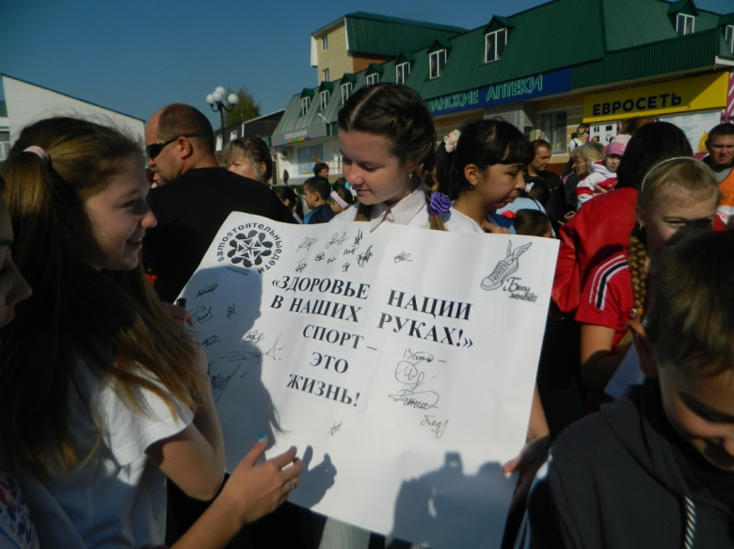
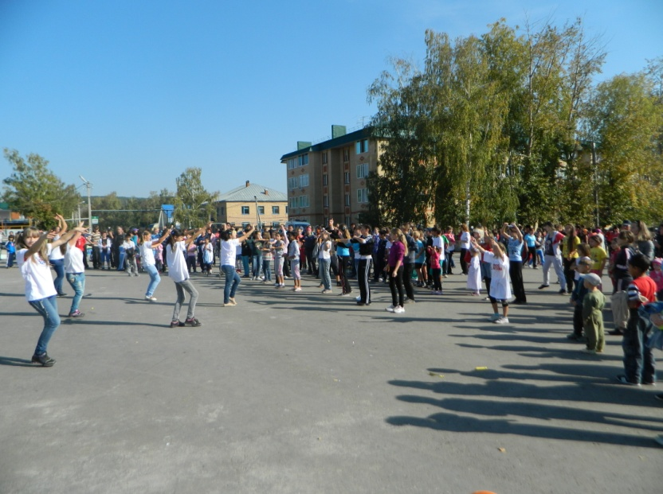
Акция «Здоровье нации в наших руках»
23 сентября 2012 года участники антинаркотического проекта «SаMоSтоятельные дети» провели акцию, посвященную спортивному празднику в рамках Всероссийского дня бега «Кросс Татарстана – 2012г.» под лозунгом «Здоровье нации в наших руках». Цель акции – пропаганда здорового образа жизни, активный досуг учащихся и взрослых, популяризация легкой атлетики в районе. «SMS-дети» провели флеш-моб и раздавали оранжевые ленточки, символ – здоровые дети, здоровая нация.

Slide 15
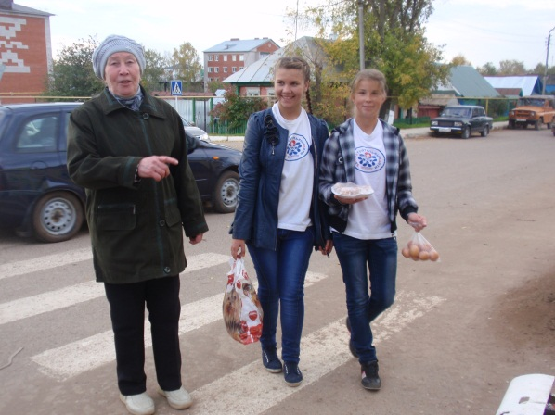
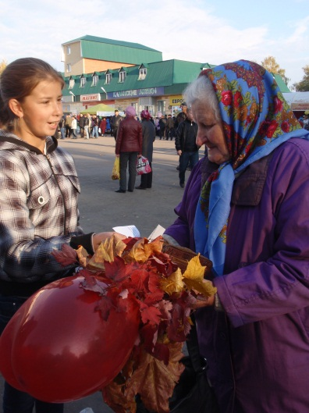
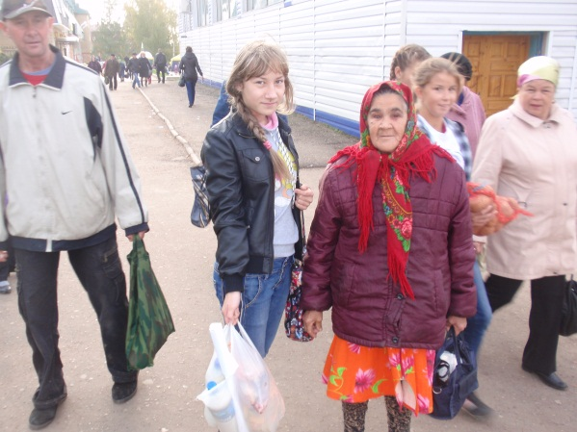
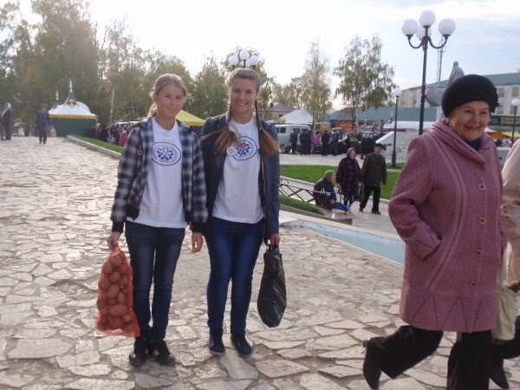
Акции «Внимание! Не хватает Внимания!»
29 сентября 2012 года в рамках проведении акции «Внимание! Не хватает Внимания!» участники проекта «SаMоSтоятельные дети» на центральной улице нашего города раздавали пожилым людям и пенсионерам листовки с поздравлениями и пригласительные билеты на праздничный концерт, посвященный ко Дню пожилых людей. Так же предлагали свою помощь: донести тяжелые пакеты до дома или просто проводить.

Slide 16
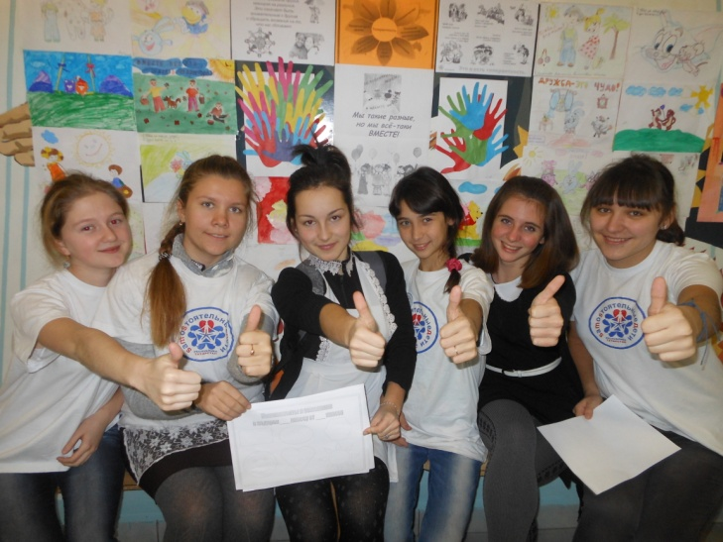
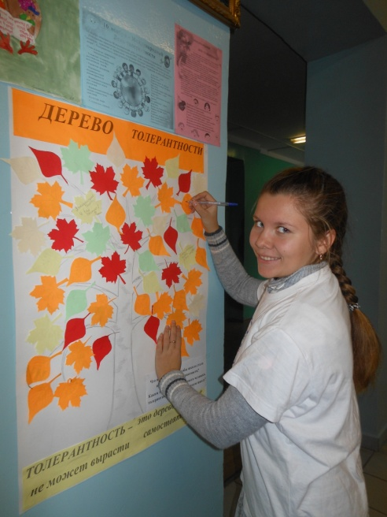
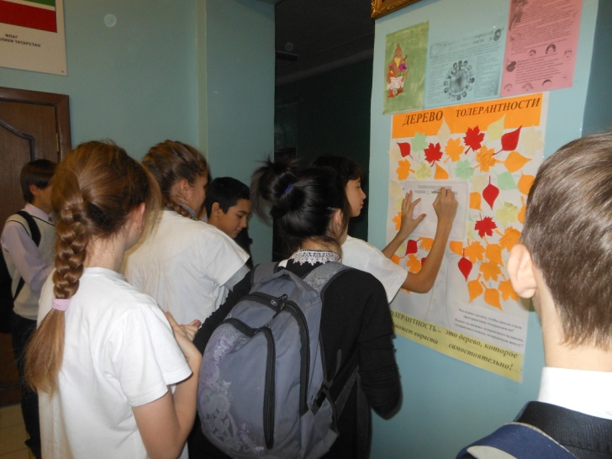
16 ноября в школе прошли мероприятия,
посвященные Международному Дню толерантности.
В этот день в школе мероприятия, сменяя друг друга, шли весь день: классные часы, акции, конкурс рисунков по темам: «Толерантный мир», «Толерантный класс», «Толерантная семья». В этих мероприятиях приняли участие ребята с 1 по 11 класс.
Активное участие приняли в конкурсе рисунков учащиеся 1-5-х классов, проведена выставка. Ребята нарисовали красочные рисунки, отражающие дружбу и хорошее отношение между сверстниками, в семье, межу народами мира.
В 1-2-х классах на классных часах ребята посмотрели мультфильм и презентацию о толерантности, провели обсуждение. Старшие классы в подарок написали комплименты и пожелания начальным классам.
Участники антинаркотического проекта «Самостоятельные дети» провели акцию «Дерево толерантности», где учащимся школы на листочках предлагалось написать, что нужно сделать, чтобы школа стала пространством толерантности, еще ребята высказывали свое мнение о том, каким они видят толерантного человека, толерантный класс, толерантную школу.

Slide 17
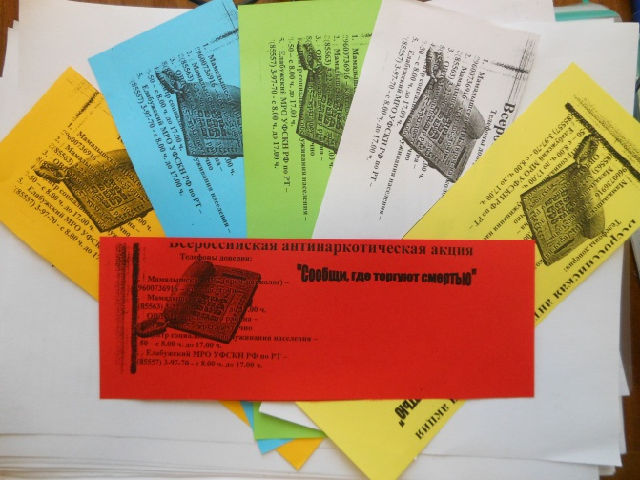
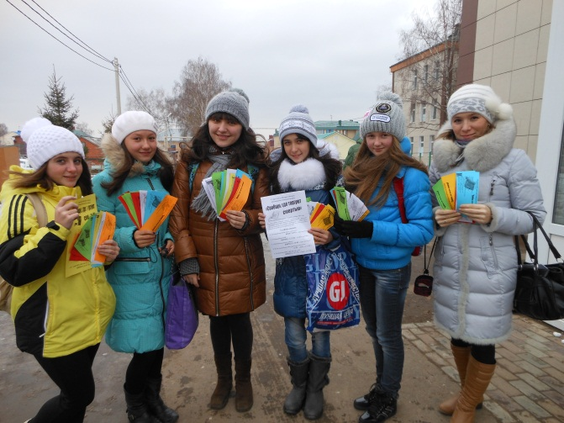
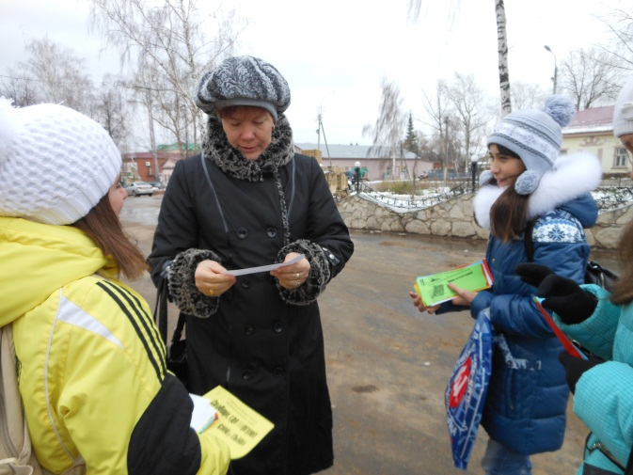
Всероссийская антинаркотическая акция
«Сообщи, где торгуют смертью»
С 12 по 23 ноября 2012 стартовала Всероссийская антинаркотическая акция «Сообщи, где торгуют смертью». В ходе акции каждый человек, располагающий какой-либо информацией о возможных фактах незаконного потребления и оборота наркотиков, может на условиях анонимности сообщить данные сведения, поделиться наболевшей проблемой или попросить совета, позвонив на специальные телефонные номера.
Участники антинаркотического проекта «Самостоятельные дети» прохожим раздавали листовки с телефонами доверия.

Slide 18
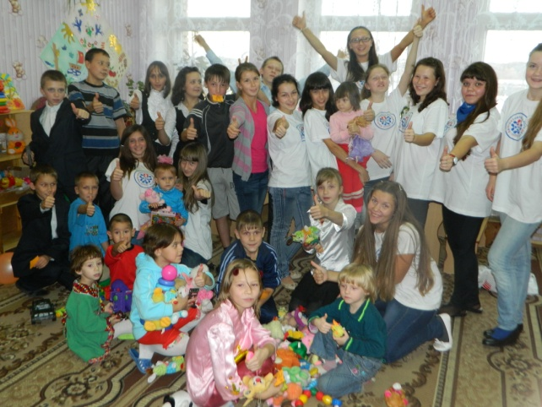
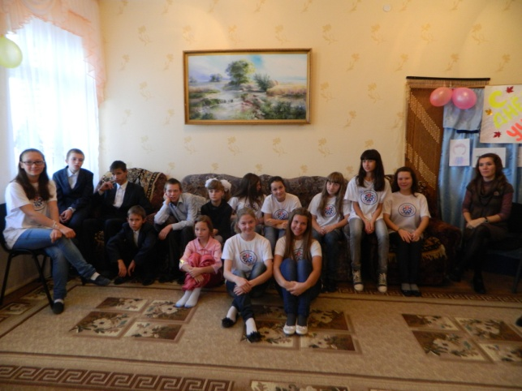
Акция «Радуга сердец»
12 октября 2012 года участниками антинаркотического проекта «SаMоSтоятельные дети» МБОУ «СОШ №1 г.Мамадыш», в реабилитационном центре «Надежда» была организована насыщенная программа по проведению акции «Радуга сердец». Цель акции – пропаганда здорового образа жизни и ознакомление детей с проектом «SMS дети».
Сначала мы познакомили детей с проектом «SаMоSтоятельные дети», показали видеофильм о проекте и раздали буклеты. Провели различные тренинги на сплоченность, очень порадовало и то, что дети были очень активными, жизнерадостными и дружелюбными. Затем мы раздали игрушки и сладости детям – это и являлось символом нашей акции. И в конце акции дети расписывались на плакате под лозунгом «Скажи свободе, жизни - «Да!» Вот что выбираю Я! Дети центра «Надежда» остались очень довольными, ведь общение, веселые игры и знакомства всегда оставляют только теплые воспоминания. Нас также очень порадовало, что все воспитанники и педагоги центра были радушными, гостеприимными, и общительными. Мы договорились на том, что будем как можно чаще посещать реабилитационный центр «Надежда», и нас эта новость очень обрадовала, потому что нет ничего счастливее, чем видеть счастливые, добрые глаза детей.

Slide 19
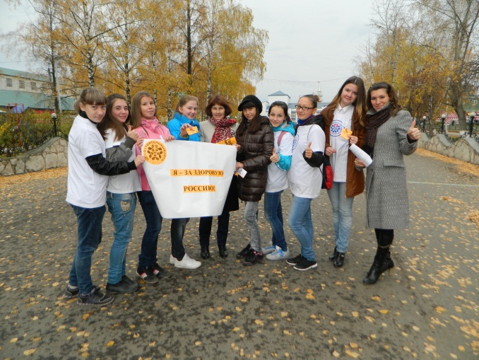
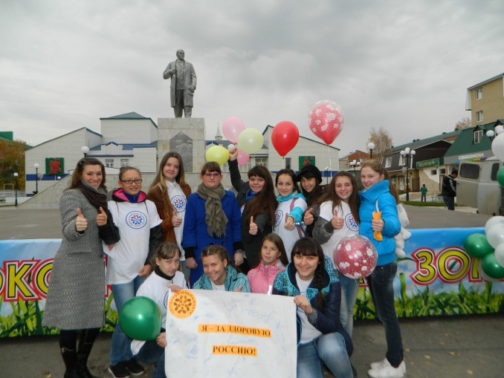
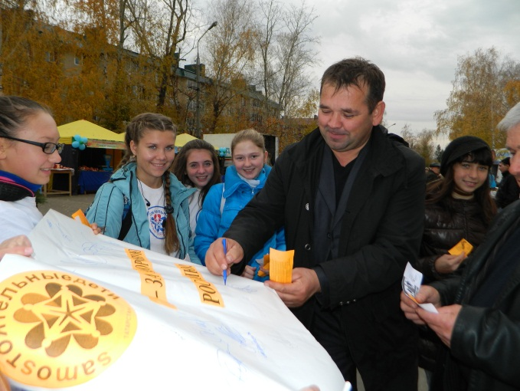
Антиалкогольная акция
«Мы за здоровую Россию»
13 октября 2012 года участники Республиканского антинаркотического проекта «SаMоSтоятельные дети» МБОУ «СОШ №1 г.Мамадыш» провели антиалкогольную акцию.
Цель акции – пропаганда здорового образа жизни и привлечение внимания жителей города к проблемам употребления алкоголя среди несовершеннолетних, актуализация активной гражданской и правовой антиалкогольной позиции участников Республиканского антинаркотического проекта «SаMоSтоятельные дети». Участники акции раздавали прохожим листовки в которых написано об административной ответственности несовершеннолетних за употребление спиртных напитков и предлагали поставить свою подпись на плакате «Я – за здоровую Россию». Так же проводили разъяснительную работу с детьми и подростками об опасности для здоровья употребления спиртных напитков и раздавали буклеты.

Slide 20
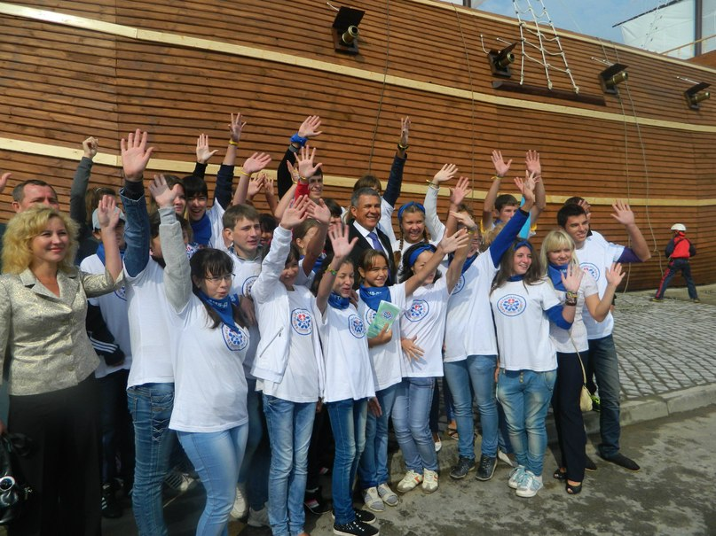
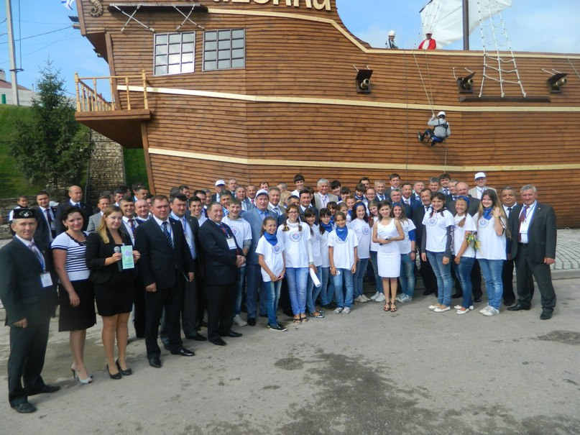
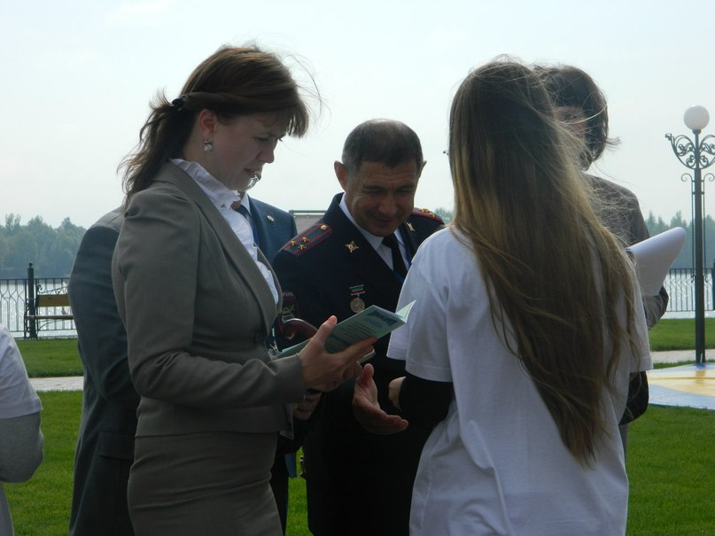
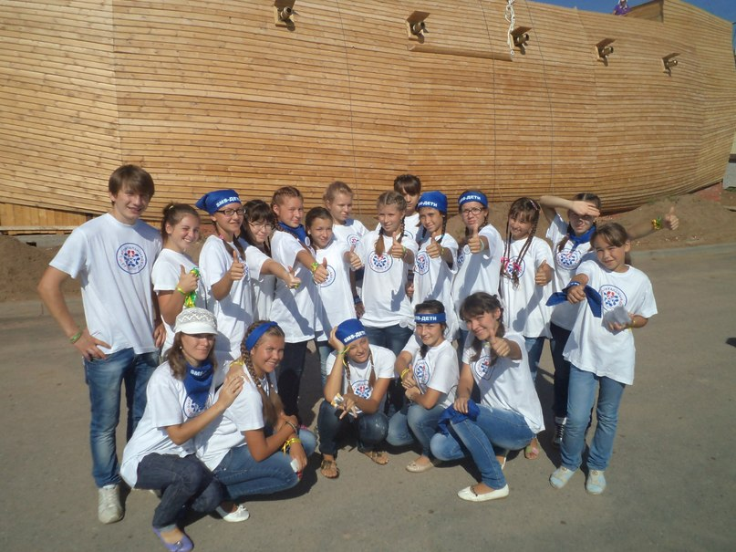
Акция «Выбирай вместе с нами здоровое будущее!»
24 августа 2012 года участники проекта «SаMоSтоятельные дети» на августовской конференции провели акцию под лозунгом «Выбирай вместе с нами здоровое будущее!» Цель акции – пропаганда здорового образа жизни, отказ населения от вредных привычек. Участники раздавали памятки, магнитики, зеленые и желтые ленточки – символ здоровой нации.

Slide 21
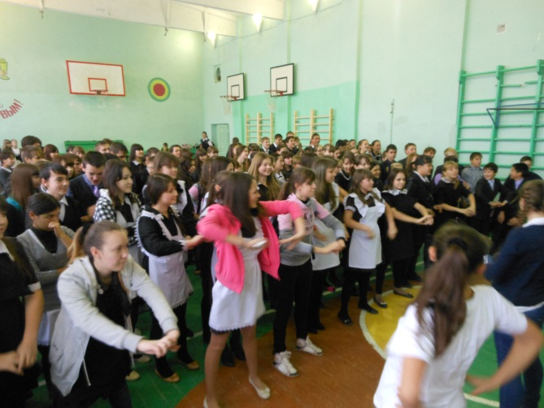
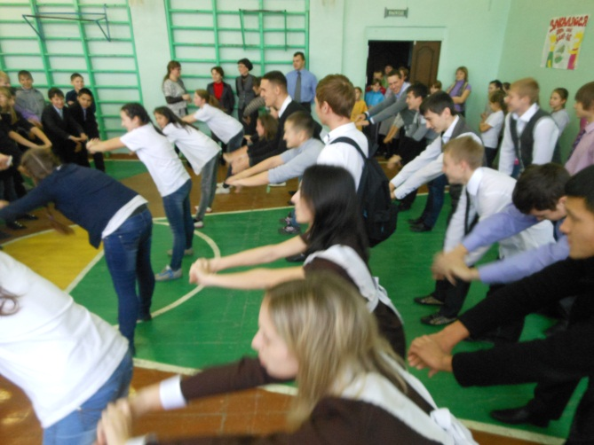


ЗАРЯДКА
30 ноября 2012 года в рамках акции «Спорт как альтернатива пагубным привычкам» участники Республиканского антинаркотического проекта «Самостоятельные дети» провели в спортзале общешкольную зарядку. Все ученики были очень активными и позитивными.

Slide 22



Тематическая дискотека
под лозунгом
«Нет!» - вредным привычкам, спорту – «Да!»,
Вот что выбираю Я!
30 ноября 2012 года в рамках акции «Спорт как альтернатива пагубным привычкам» участники антиаркотического проекта «Самостоятельные дети» в школе провели тематическую дискотеку под лозунгом «Нет!» - вредным привычкам, спорту – «Да!», вот что выбираю Я! Дискотека сопровождалась конкурсной и развлекательной программой, в котором с удовольствием и активно участвовали ученики 9-11 классов. Даже были команды из других школ. Так же во время дискотеки ученики расписывались на листовках под лозунгом «Нет!» - вредным привычкам, спорту – «Да!», вот что выбираю Я! На этой тематической дискотеке каждый для себя получил большой заряд энергии.

Slide 23


Акция «Георгиевская ленточка»
С 6 мая стартует акция «Георгиевская ленточка»
Знаком акции является так называемая «Георгиевская ленточка», цветовая гамма которой хорошо известна каждому и которая использовалась при создании одной из главных наград ВОВ — «Ордена Славы».
Призываем в этот день поставить на свои аватарки ленточку, в память этого великого дня и страны, которая стала победителем в этой жесточайшей войне, и если таких аватарок будет много, то пусть это покажет нашим врагам, что вновь есть сила, которая способна им противостоять, а нам даст ощущение уверенности и давно забытого «чувства локтя»!
Вместе мы сильнее!
4 и 6 мая мы провели акцию «Георгиевская ленточка». На улице Советская нашего города раздавали прохожим георгиевские ленточки и поздравляли с праздником Победы.

Slide 24


Всероссийская антинаркотическая акция
«Сообщи, где торгуют смертью»
С 19 по 29 марта 2013 стартовала Всероссийская антинаркотическая акция «Сообщи, где торгуют смертью». В ходе акции каждый человек, располагающий какой-либо информацией о возможных фактах незаконного потребления и оборота наркотиков, может на условиях анонимности сообщить данные сведения, поделиться наболевшей проблемой или попросить совета, позвонив на специальные телефонные номера.
Участники антинаркотического проекта «Самостоятельные дети» прохожим раздавали листовки с телефонами доверия.
Телефоны доверия:
Мамадышская ЦРБ (врач-нарколог) –
89600736916 – круглосуточно
Мамадышская ЦРБ –
8(85563) 3-22-96 - с 8.00 ч. до 17.00 ч.
ОВД Мамадышского района –
8(85563) 3-14-65 – круглосуточно
Центр социального обслуживания населения –
0-50 – с 8.00 ч. до 17.00 ч.
Елабужский МРО УФСКН РФ по РТ –
8(85557) 3-97-70 - с 8.00 ч. до 17.00 ч.

Slide 25


ДОРОГОЙ ДРУГ!!!
ХОЧЕШЬ
СДЕЛАТЬ СВОЮ ЖИЗНЬ БОЛЕЕ ИНТЕРЕСНОЙ И ЗДОРОВОЙ?
ОБРЕСТИ НОВЫХ ДРУЗЕЙ ПО ВСЕЙ РЕСПУБЛИКЕ ТАТАРСТАН?
ПРИНОСИТЬ ПОЛЬЗУ СВОЕЙ РОДИНЕ?
ТОГДА ОТРЯД
В РАМКАХ РЕСПУБЛИКАНСКОГО АНТИНАРКОТИЧЕСКОГО ПРОЕКТА
«SаMоSтоятельные дети»
ПРИГЛАШАЕТ ТЕБЯ В СВОИ РЯДЫ!!!
О ПРОЕКТЕ «SаMоSтоятельные дети» БОЛЕЕ ПОДРОБНО ТЫ МОЖЕШЬ УЗНАТЬ НА САЙТЕ www.antinarc.ru
И В ГРУППЕ САЙТА «ВКонтакте»: «SаMоSтоятельные дети г. Мамадыш»
"ГОРЯЧИЕ СЕРДЦА"
БЕРЕГИТЕ СВОЕ ЗДОРОВЬЕ
И СВОИХ БЛИЗКИХ!!!

